Slide 1
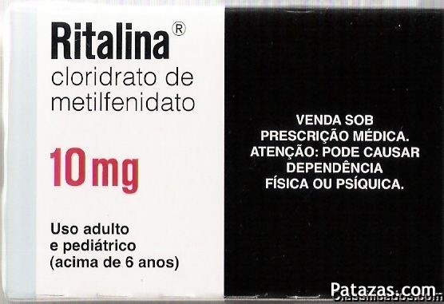
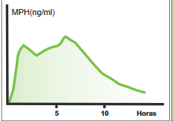
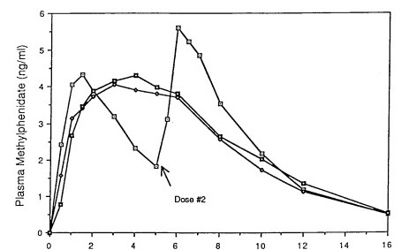
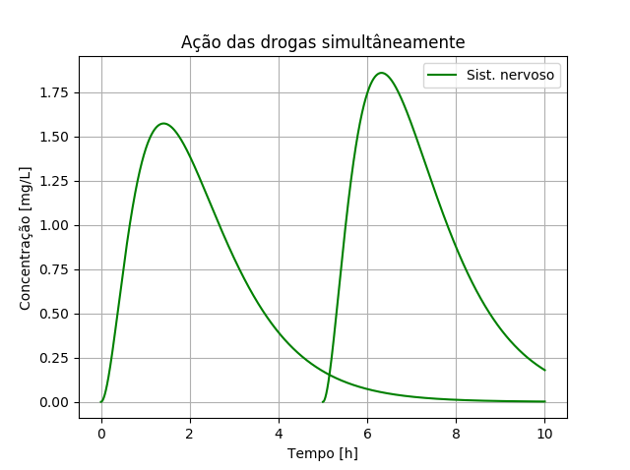
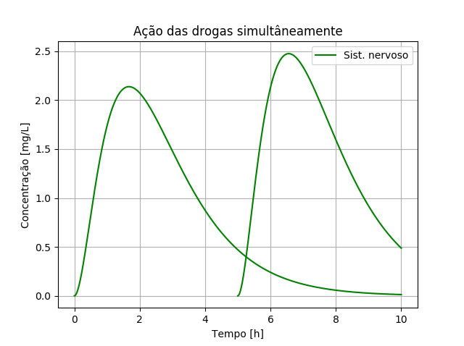
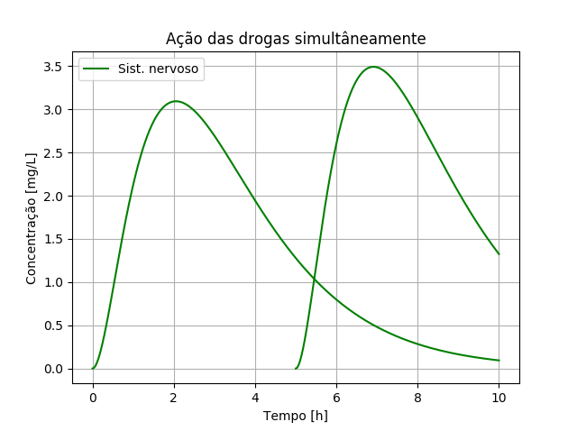
Ritalina, no seu corpo
Introdução:
Ritalina é uma droga usada por pediatras, fonoaudiólogos e muitos outros médicos que trabalha com parte neurológica, para de certo modo corrigir algum defcít na concentração (exemplo DDA) do paciente. Ela ajuda o usuário a manter o foco por um determinado período de tempo.
Composição:
A Ritalina é formada por componentes derivados de anfetaminas, 50% de curto prazo e ação imediata, e 50% de longo prazo, que demora 2 horas para iniciar o efeito e demora de 6 a 8 horas para atingir seu pico no corpo, os dois chamam metilfenidato.
Análise e validação:
Aqui quisemos simular diferentes tipos de corpos, onde cada um teria eliminações diferentes, devido aos seus desenvolvimentos desiguais ou doenças que possam muda-las.
Nossa análise analisa a droga e sua concentração pelo tempo com 3 tipos de taxas de eliminações diferentes

